Slide 1
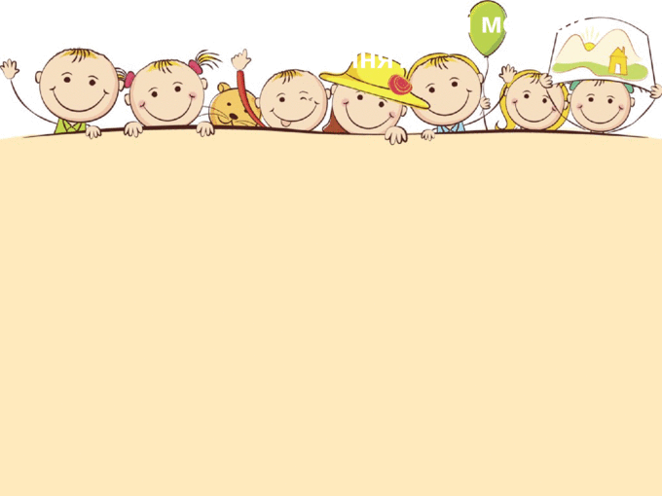
Муниципальное бюджетное дошкольное образовательное учреждение
“Ясли - сад комбинированного типа № 78 города Донецка ”
МАСТЕР –КЛАСС
для воспитателей
на тему :
«Формирование фонематических процессов у детей дошкольного возраста средствами игровых приемов»
Подготовила:
воспитатель,
Голенко Л.Т.
г.Донецк

Slide 2
Цель: повышение мастерства педагогов в процессе активного педагогического общения по проблеме развития фонематических процессов детей дошкольного возраста средствами игровых приемов, научить педагогов использовать дидактические пособия и игровые приемы в коррекционно-образовательной деятельности с детьми .
Задачи: расширить знания об организации игровых упражнений с детьми дошкольного возраста по формированию фонематических процессов детей дошкольного возраста

Slide 6
Применение игровых технологий помогает организовывать коррекционную работу интереснее и разнообразнее, помогает поддерживать интерес детей на протяжении всего обучения, оказывает влияние на быстроту запоминания, понимания и усвоения программного материала в полном объеме, оптимизирует процесс коррекции речи, что в дальнейшем поможет ребенку в усвоении школьной программы.

Slide 7
1.Узнавание неречевых звуков
это формирование у детей способности узнавать и дифференцировать неречевые звучания через специально подобранную систему игр и упражнений.
Игра «Ну-ка прислушайся», «Кто что услышит»
Цель: научить узнавать «звуки природы».
Оборудование: аудиозаписи природных звуков (шум дождя и леса, журчание воды, шороха листьев, пение птиц, весенняя капель, голоса разных животных).
Ход: Детям предлагается послушать отрывок мелодии, и узнать кто издает данный звук.
Игра «Полянка»
Цель: узнать ритмический рисунок
Оборудование: предметные картинки, цифры
Ход: На полянку собрались дикие животные. Каждый из них постучится по разному: заяц-1 раз, медвежонок-2, белка-3, ежик-4. По стуку догадайтесь . кто пришел на полянку.

Slide 8
Игра «Шумящие коробочки»
Цель: развитие неречевого звукоразличения.
Оборудование: наполненные горохом, крупой, песком, кнопками, скрепками, пуговицами, мелкими камешками коробочки или киндеры.
Ход: Детям предлагается найти две одинаково звучащие коробочки, наполненные различными материалами. Ребенок, закрыв глаза, внимательно прислушивается к звучанию. Затем он берет свои коробочки и ищет среди них звучащую аналогично. Игра продолжается до тех пор, пока не будут найдены все пары.
Игра «Угадай, что я делаю».
Цели: развитие слухового внимания и памяти, формирование навыков дифференциации неречевых звуков.
Оборудование: чашка, кружка, вода, ложка, карандаш, листок бумаги, ножницы, и т.д.
Взрослый предлагает ребенку послушать, посмотреть и запомнить звучание каждого действия (как стучит карандаш по столу, по чашке, по ножницам, как ножницы стригут бумагу, как шуршит бумага и т.д.). Затем все предметы прячутся за ширму. Взрослый производит за ширмой какое – либо действие. Ребенок должен только на слух, без зрительной опоры определить, что в данный момент делает взрослый за ширмой.

Slide 9
2. Различение высоты, силы, тембра голоса на материале одинаковых звуков, слов, фраз
- научить ребенка понимать интонацию речи и самому владеть теми средствами, которыми выражаются эмоциональные оттенки речи.
Игра «Угадай по голосу!»
Цель: учить различать голоса.
Ход: Дети встают в круг, держась за руки; водящий - в центре круга, ему завязывают глаза. Дети идут по кругу, а потом останавливаются. Водящий идет в любом направлении. Пока не натолкнется на одного из детей. Тот должен назвать водящего по имени. Если водящий не угадал, кто говорил с ним, он продолжает угадывать следующего. Тот, чей голос он угадал, становится водящим.
Игра «Громко-тихо»
Цель: развитие высоты и тембра голоса.
Ход: Попросите ребенка произнести гласный звук, слог или слово громко, потом – тихо, протяжно, потом отрывисто, высоким голосом – низким.
Вариант: придумайте или вспомните каких-то сказочных персонажей, договоритесь, кто из них как говорит, узнавайте ваших героев по голосу.

Slide 10
Игра «Угадай, кто кричит»
Цель: развитие основных качеств голоса: силы, высоты.
Оборудование: предметные картинки.
Ход: Ребенку дают картинки с изображениями домашних животных - взрослых и детенышей: коровы и теленка, козы и козленка, свиньи и поросенка. Взрослый произносит каждое звукоподражение то низким, то высоким голосом ("Му-му", "Бе-бе", "Хрю-хрю"). Ребенок, ориентируясь на характер звукоподражания и одновременно на высоту голоса, должен поднимать соответствующую картинку.
Игра «Сказочные голоса»
Цель: развитие тембра, силы и высоты голоса..
Ход: Детям предлагают сказать одну и ту же фразу, но от лица разных сказочных героев. Изменяя тембр, громкость и интонационную выразительность. Произнося реплики то очень низким, то средним по высоте, то высоким голосом спрашивает: «Кто это говорит?» Задача детей догадаться, кто эту фразу сказал.

Slide 11
3. Различение слов, близких по своему звуковому составу
-используются игры и упражнения с постепенным усложнением условий дифференциации слов: от слов, отличающихся несколькими звуками, к словам, различающимся только одним звуком.
Игра «Светофор»
Цель: научить находить лишнее слово.
Оборудование: предметные картинки.
Ход: Взрослый показывает ребенку картинку и громко, четко называет изображение: «Вагон». Затем объясняет: «Я буду называть эту картинку то правильно, то неправильно, а ты внимательно слушай. если слова произносятся правильно — ребенок поднимает зеленый кружок, неправильно - красный. Затем произносит: «Вагон - вакон - фагон – вагом». Затем взрослый показывает следующую картинку или чистый лист бумаги и называет: «Бумага - пумага - тумага - пумака – бумака».

Slide 12
Игра «Что мог бы нарисовать художник?»
Цель: учить находить слова, сходные по звучанию.
Оборудование: предметные картинки.
Ход: Взрослый показывает детям картинку, на которой изображен рак. Дети громко произносят: «Рак». Затем взрослый показывает чистый лист бумаги такого же размера, как картинка, и просит сказать, что, похожее по звучанию, мог бы нарисовать художник. (Мак, лак) Аналогично проводится упражнение со словами кит – кот, мишка – мышка.
Игра «Лишнее слово»
Цель: учить сопоставлять слова по звуковому составу.
Оборудование: не требуется.
Ход: Педагог четко произносит слова и предлагает ребенку назвать слово, отличающееся от остальных:
1) канава, канава, какао, канава;
2) утенок, котенок, утенок, утенок;
3) ком, ком, кот, ком;
4) минута, монета, минута, минута;
5) винт, винт, винт, бинт;
6) буфет, букет, буфет, буфет;
7) дудка, будка, будка, будка и т.д.

Slide 13
4. Дифференциация слогов
-развитие у детей умения дифференцировать слоги, различающиеся несколькими и одним звуком
Игра «Эхо»
Цель: развитие фонематического слуха, фонематического восприятия, на формирование умения дифференцировать звуки в слогах.
Ход: Педагог предлагает повторить серию слогов с общим гласным и разными согласными звуками: та-ка-па па-ка-та
ка-на-па га-ба-да
ба-да-га ка-ва-ха и т.д.
Игра «Бабочка»
Цель: развитие фонематического восприятия.
Ход: логопед предлагает детям «превратить руки в бабочек» (скрестить кисти рук в запястьях, прижать ладони тыльными сторонами друг к другу, выпрямив пальцы - бабочка сложила крылья, взмах крыльев осуществляется только легким, но резким движением в запястьях). Бабочка летит, пока логопед произносит слоги («песенки»), но замирает, когда логопед произносит слог «ай»: ам, ом, ай, ап, оп, ох, ах, ай, ам…

Slide 14
Игра «Внимательные ушки» (с мячом)
Цель: развитии у детей умения дифференцировать слоги.
Ход: Педагог предлагает детям по очереди поймать мяч и внимательно послушать цепочку слогов, затем ребенок должен правильно повторить и бросить мяч обратно. Слоговые ряды могут быть различными, в зависимости от поставленных задач:
АЯ – АЯ – АЯ – осень золотая
АДЫ – АДЫ – АДЫ — осени мы рады
ДУ – ДУ – ДУ — мы работаем в саду
ДЫ – ДЫ – ДЫ – фруктовые сады
АЙ – АЙ – АЙ – яблок вкусных урожай
АД – АД – АД — вот фруктовый сад и т.д.
Игра «Малыш»
Цель: развитие фонематического восприятия, дифференциация слогов, близких по звуковому составу.
Оборудование: кукла
Ход: педагог показывает игрушку и говорит, что малышу скучно, поэтому он плачет. Предлагает спеть вместе с малышом его песенку: сначала внимательно послушать, потом повторить. Логопед тонким голоском произносит слоги, а дети повторяют: «Ма-му, ма-мо, ма-мы, му-мы, му-мо, мы-ма-мо...».

Slide 15
5. Дифференциация фонем
- дифференциация гласных и согласных звуков , звуки в слогах, словах.
Игра «Какой звук есть во всех словах?»
Цель: развитие фонематического слуха.
Ход: Взрослый произносит три - четыре слова, в каждом из которых есть один и тот же звук: шуба, кошка, мышь - и спрашивает у ребенка, какой звук есть во всех этих словах.
ИГРА «ФЛОМАСТЕРЫ»
Цель: развитие фонематического слуха.
Оборудование:предметные картинки, фломастеры.
Ход: Взрослый произносит: « У меня фломастеры разного цвета. Я загада­ла цвет одного из них. Если ты догадался какого, возьми его в руки:
[ж].... [з']… [к]..., [с']..., [ч']... Покажи фломастером все предметы, названия которых начинаются с того же звука, что и цвет.

Slide 16
Игра «Топни - хлопни»
Цель : дифференциация звуков [с] - [з].
Оборудование:предметные картинки,
Ход: Взрослый произносит и показывает картинки, в названии которых есть звуки [с] или [з], немного выделяя голосом эти звуки. Если в слове есть звук [с], то дети хлопают в ладоши и произносят: с-с-с... А если звук [з], то топают ногами и произносят: з-з-з... Усложняя игру, вводятся картинки, в названии которых нет ни того, ни другого звука и проговаривариваю слова без наглядного материала.
Игра «Подарим подарки Соне (со звуком [с])
и Захару (со звуком [з])».
Цель: развитие умения различать звуки.
Оборудование: предметные картинки.
Ход: Детям раздаются предметные картинки, уточняя, что на них изображено. К нам в гости пришли Соня и Захар. Нам нужно подарить им свои подарки Соне картинки со звуком [с], Захару со звуком [з].

Slide 17
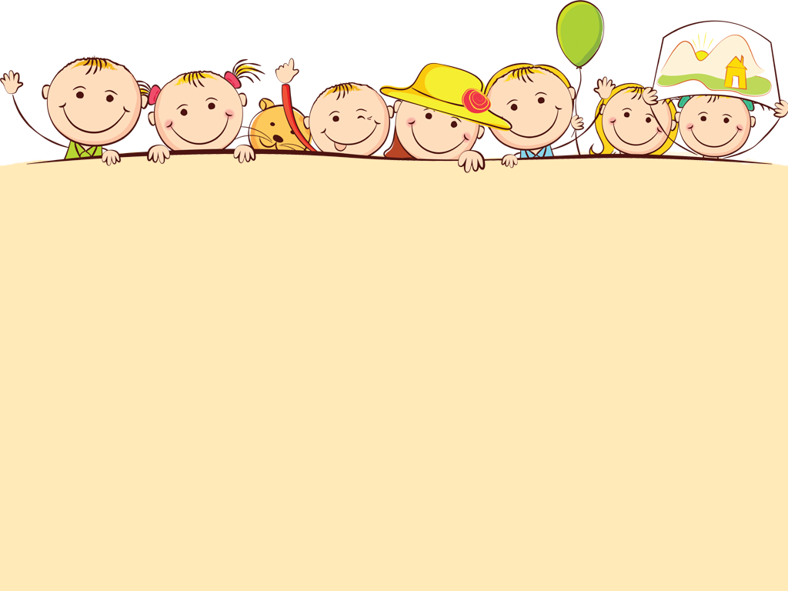
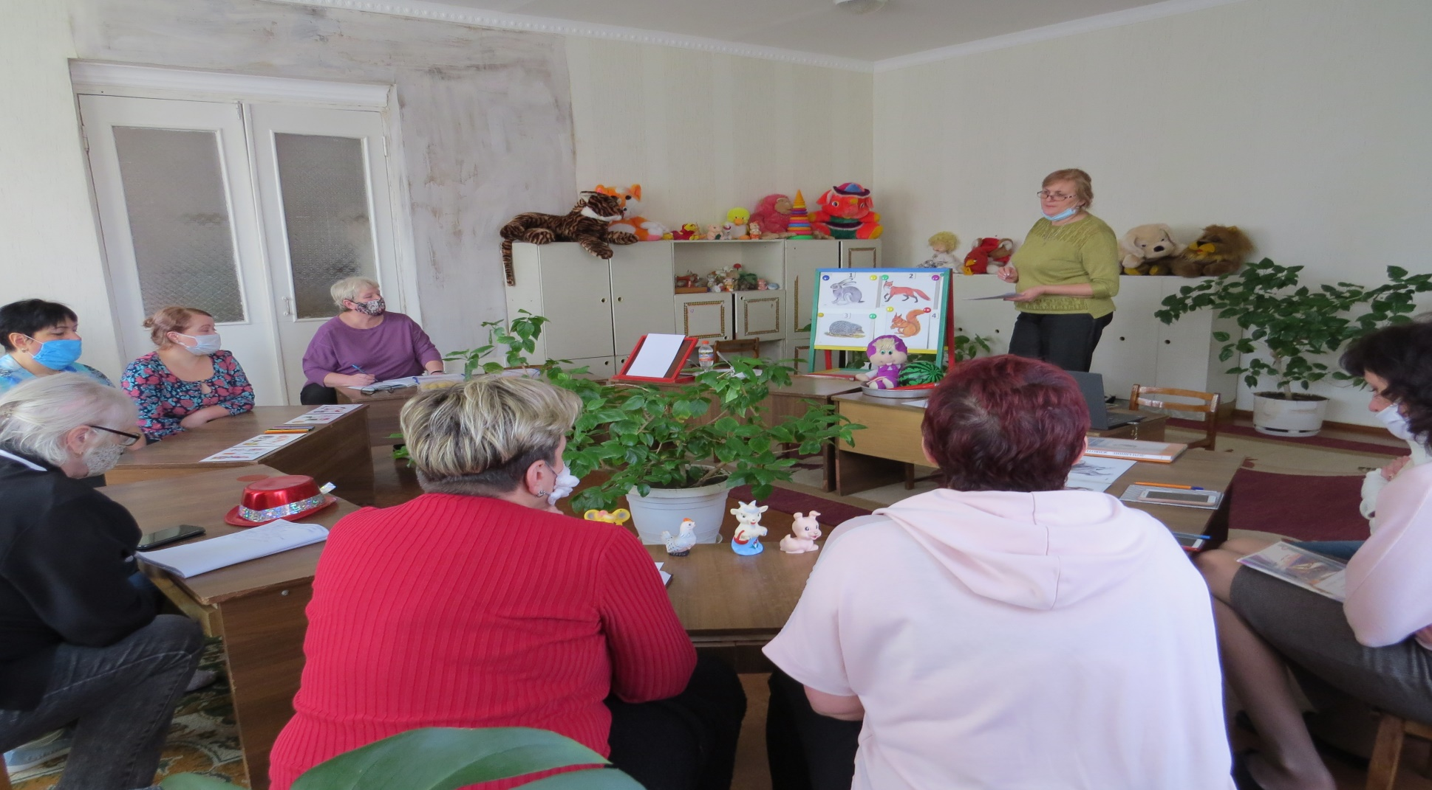

Slide 18
